Slide 1

2025
全国大学生计算机系统能力大赛
智能系统创新设计赛
作品介绍
创新特点
菜狗驿站/project2731219

Slide 2
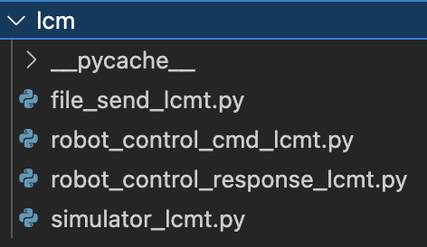
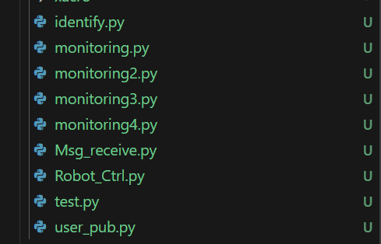
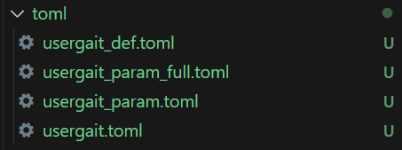
作品介绍
四个lcm分别用于发布步态、运动指令、订阅机器狗位置信息和状态信息。
包含所有步态，从上至下依次是三个自定义蹄形步态以及基本步态。
项目运行的主要程序，test.py是程序入口及运行主逻辑，其他分别是对lcm、ros2节点的订阅，自定义步态的发布，对机器狗动作的发布
**运行说明**：先启动机器狗的仿真平台，强制要求在项目的根目录下code文件夹下直接运行`python3 test.py`指令执行，即可看到机器狗的通关视频。

Slide 3
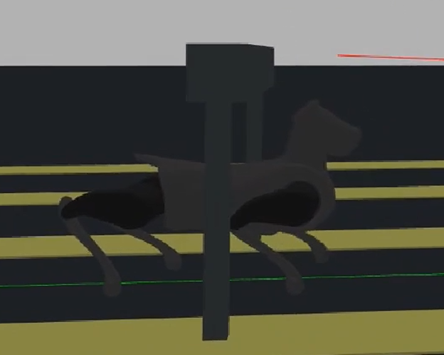
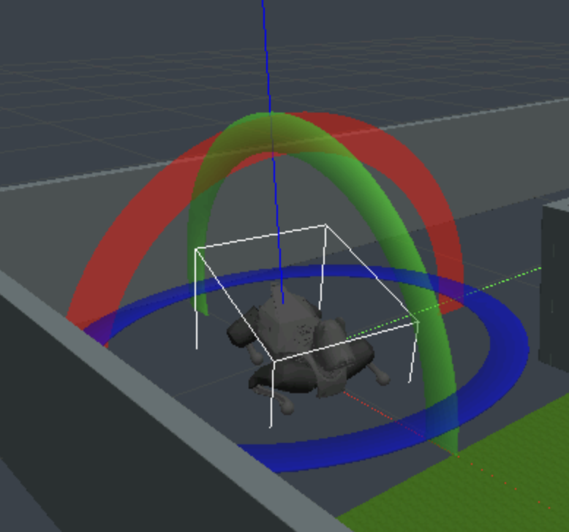
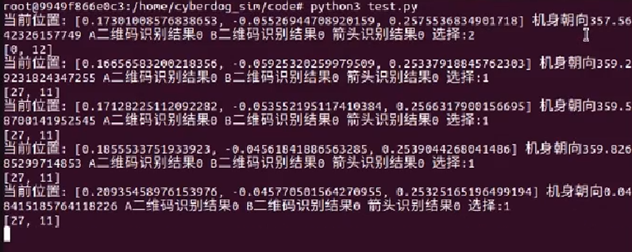
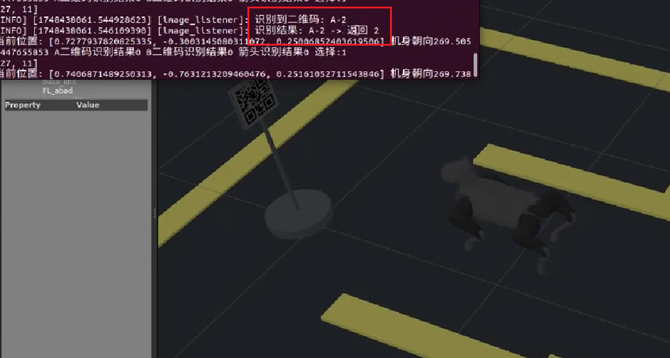
创新特点
创新新步态：通过编写自定义步态来通过赛段较难部分,蹄形步态通过限高杆。
拓展yaw航偏角：通过roll滚转角接近0或者接近180来判断机器狗在正面或者在后面，将yaw拓展至360度。
利用多信息来判断位置选择步态：通过位置信息、二维码、箭头、黄灯识别结果、状态信息等来指定狗的下一步步态，并开启斜坡检测来检测斜坡。
图像信息处理：利用RGB相机，识别二维码、箭头、黄灯，选择正确的路线。

